Slide 1
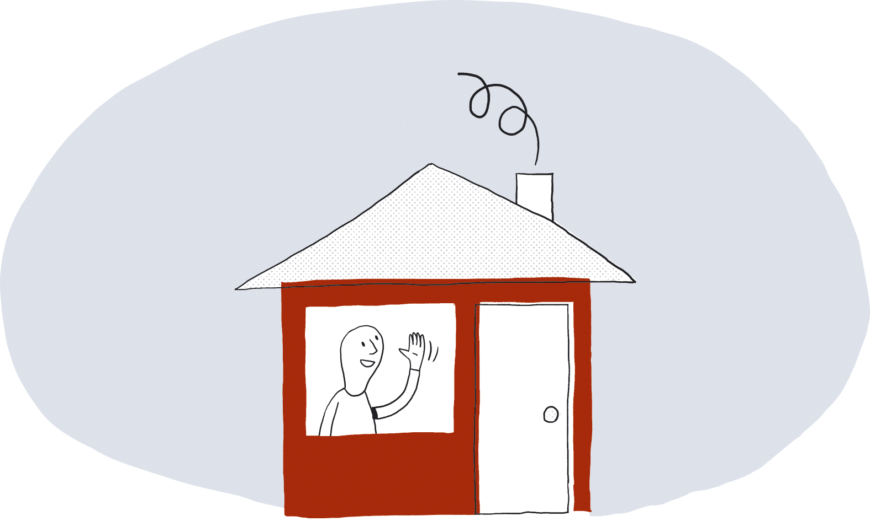
KINESISK
家庭消防安全
brannvernforeningen.no

Slide 2
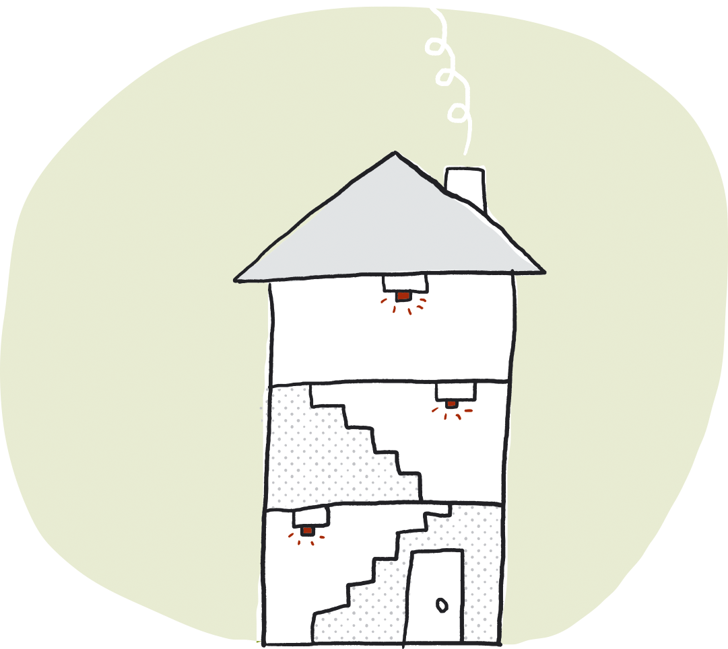
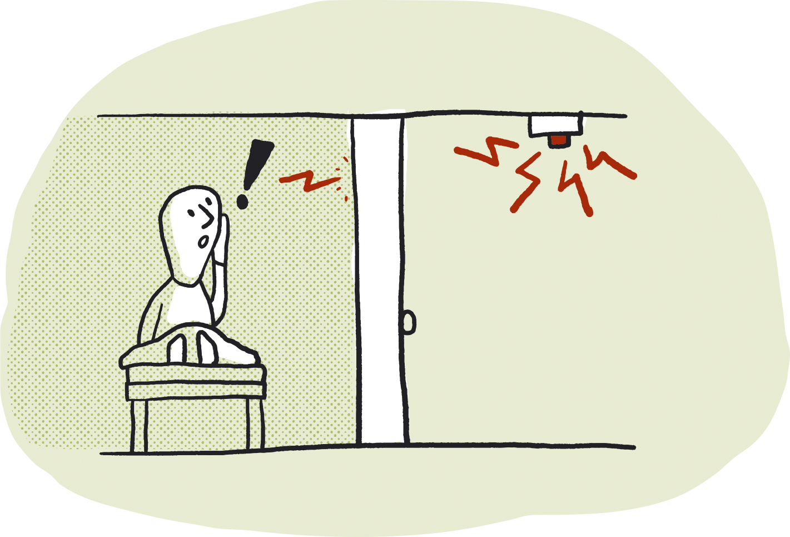
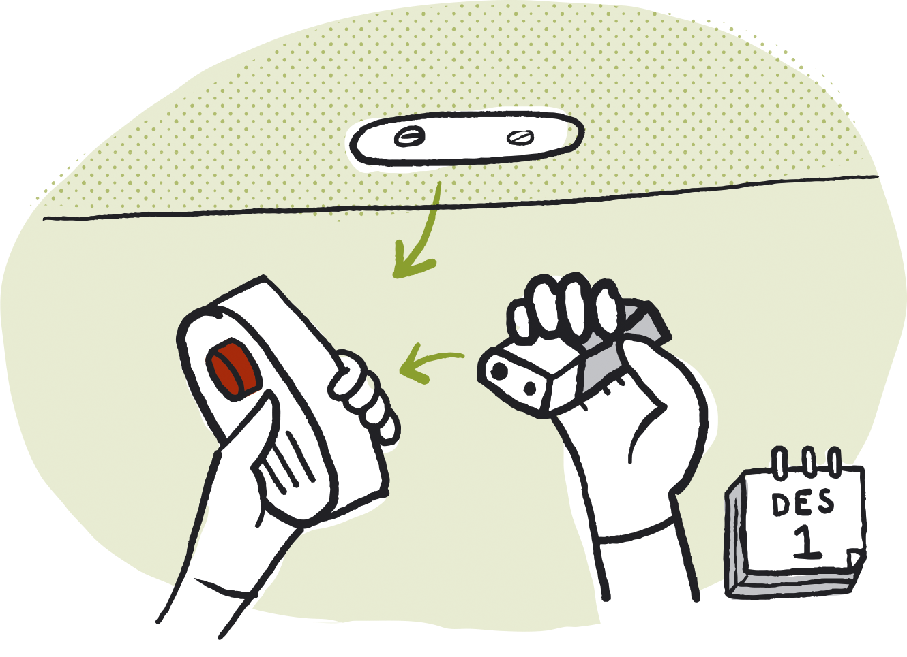
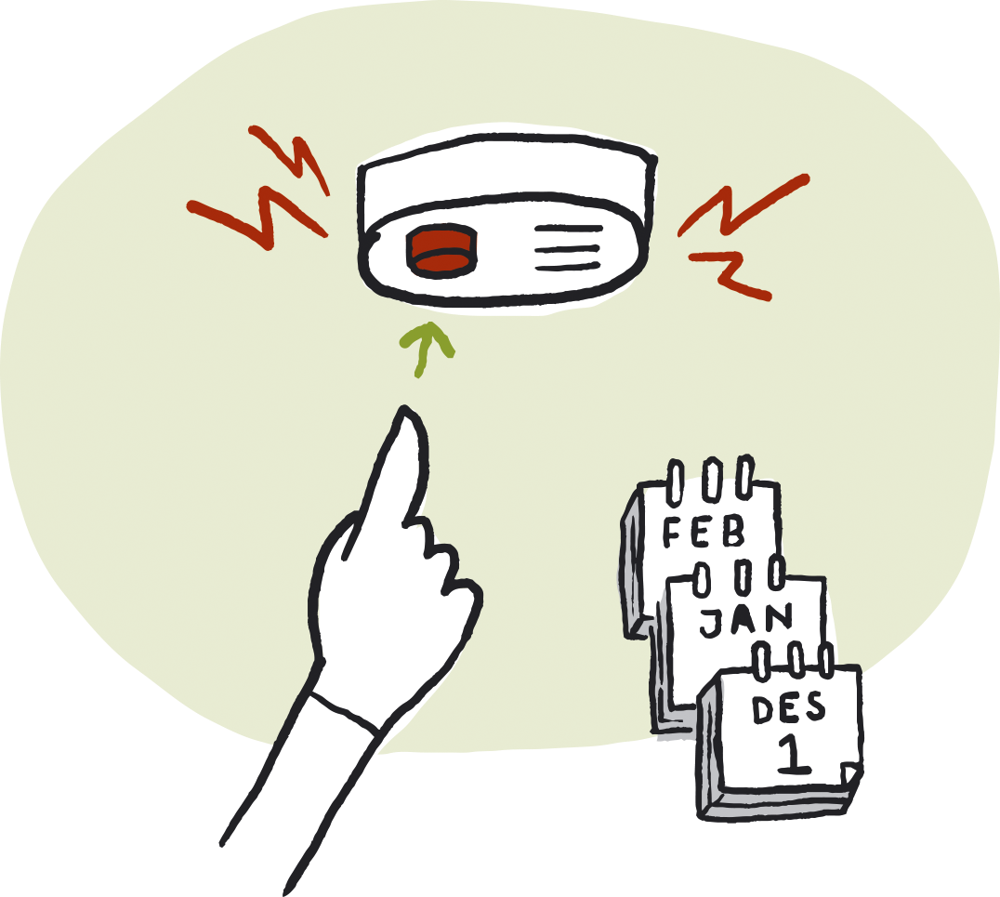
强制性烟雾探测器
每个家庭必须在每层配备至少一个烟雾探测器。烟雾探测器在发生火灾时可提供预警。门关闭时，您应能够从卧室内听到报警。通常每年更换一次电池。通过按下测试按钮，可定期测试烟雾报警器。

Slide 3
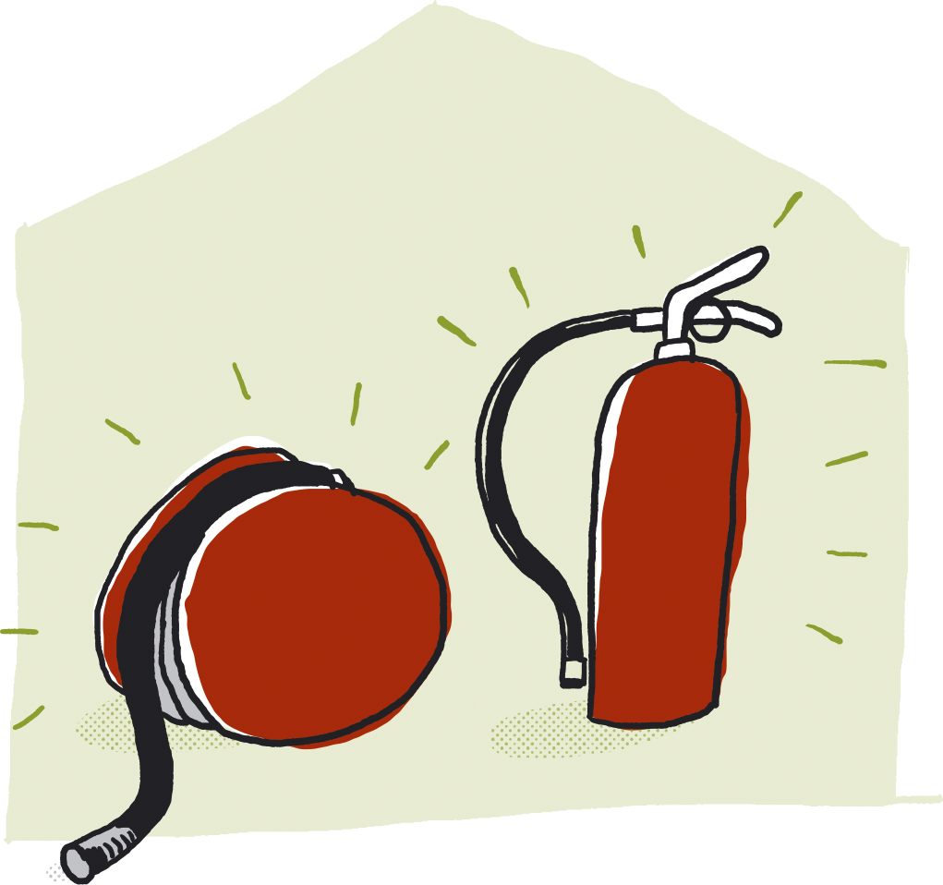
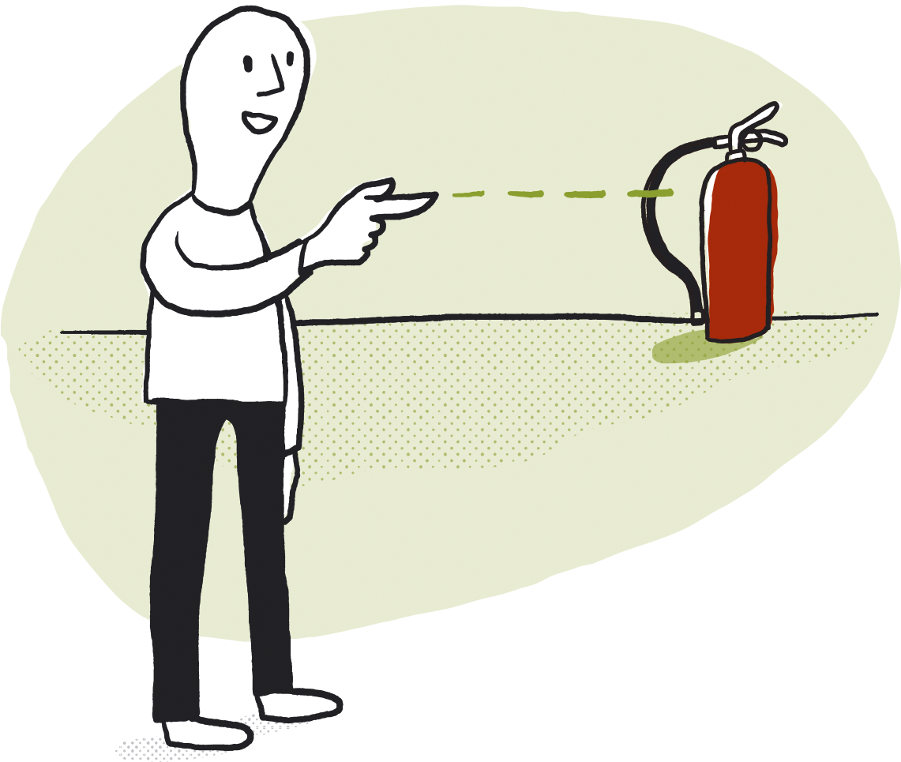
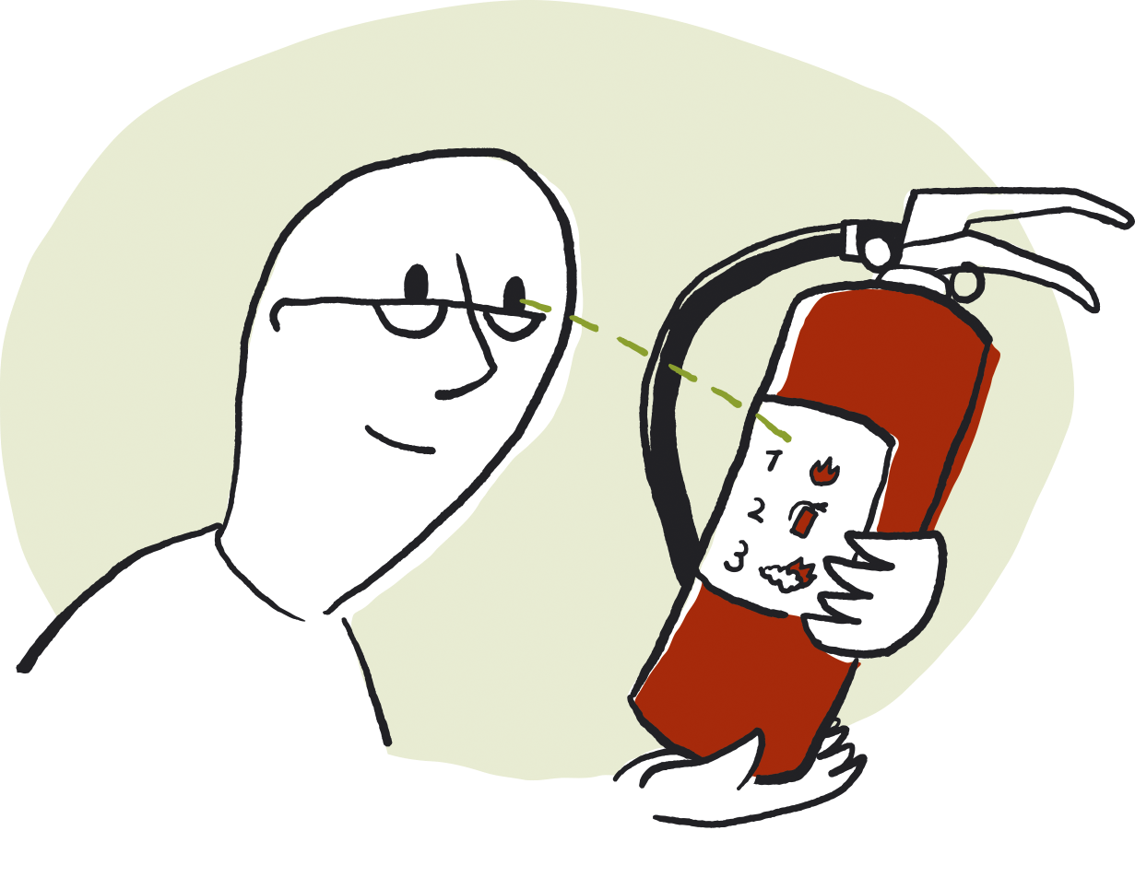
强制性灭火设备
每个家庭必须配备消防水带或灭火器。建议您同时配备上述装备。灭火设备必须易于取放。住在房屋中的每个人都必须清楚设备所在的位置。请仔细阅读使用说明书。

Slide 4
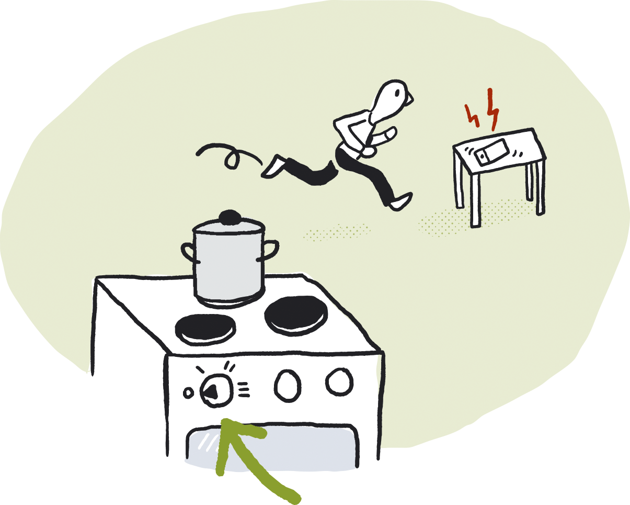
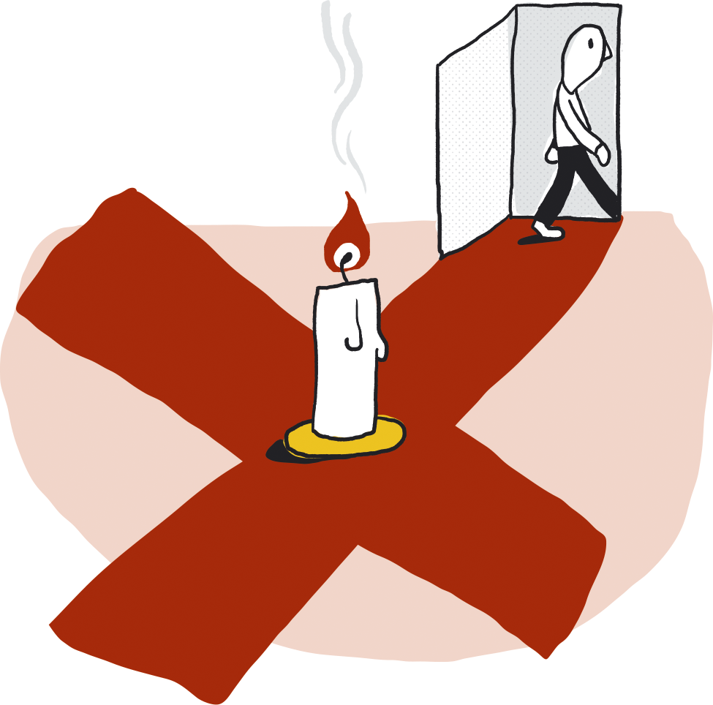
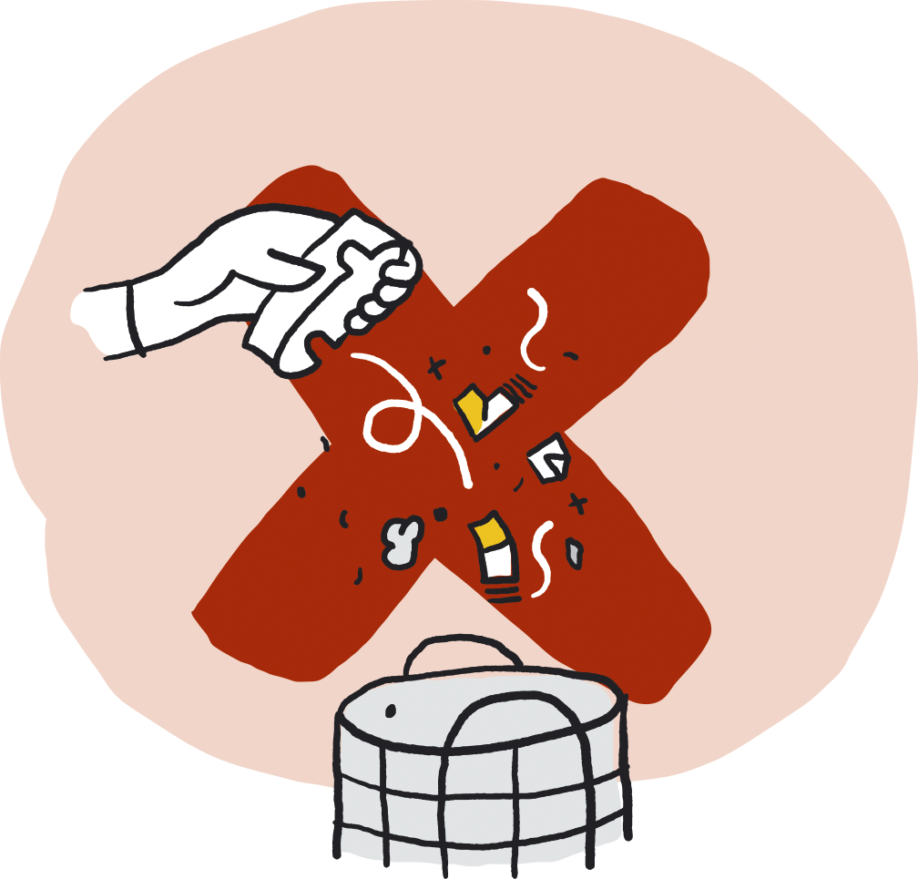
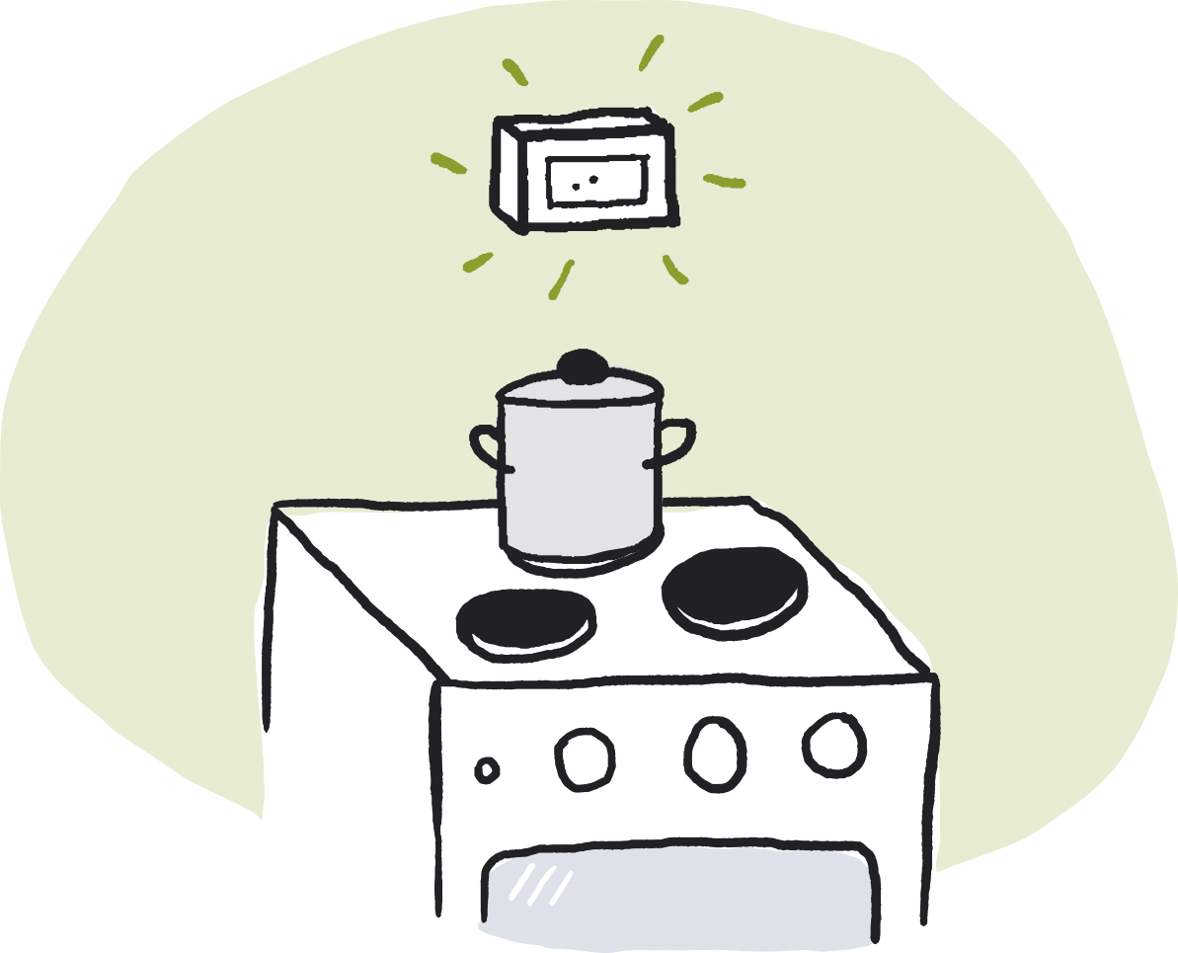
防火措施 1
使用时请密切注意炊具状况。如果烹饪时中断，请关闭炉盘上的所有报警声。安装炊具报警/自动关断装置。使用明火时要小心。切勿离开其中有点燃的蜡烛的房间。不得将点燃的蜡烛放在易燃材料附近。将灰烬倒空在安全的地方。切勿将热的灰烬丢在垃圾桶里。

Slide 5
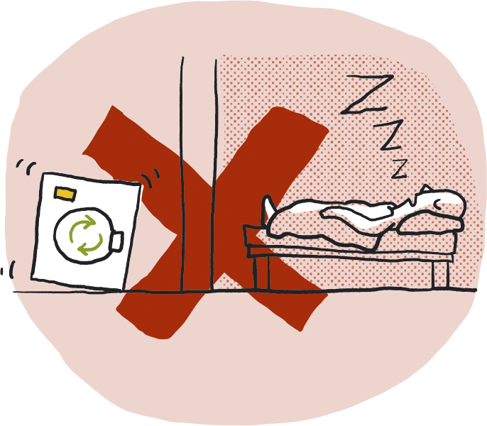
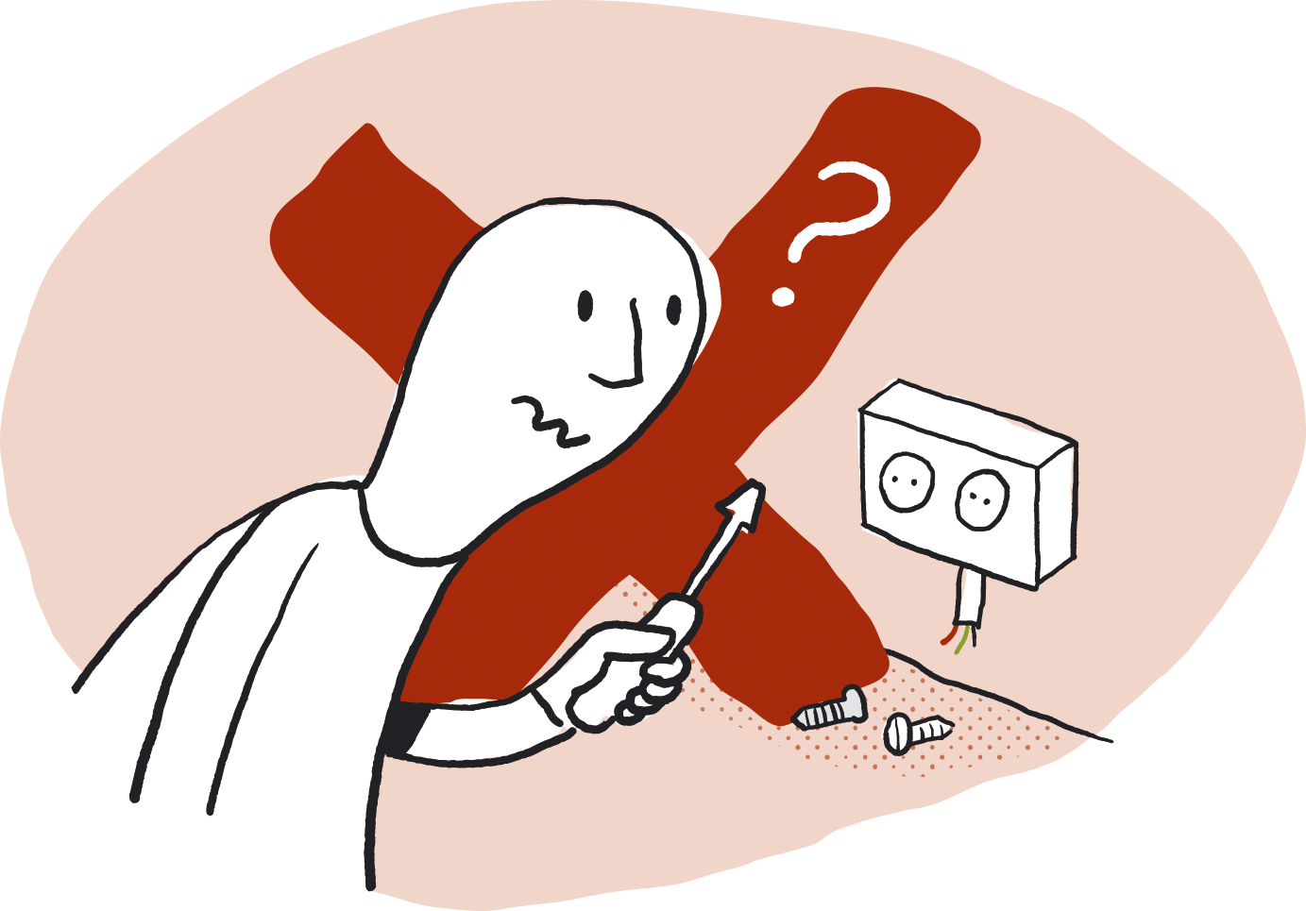
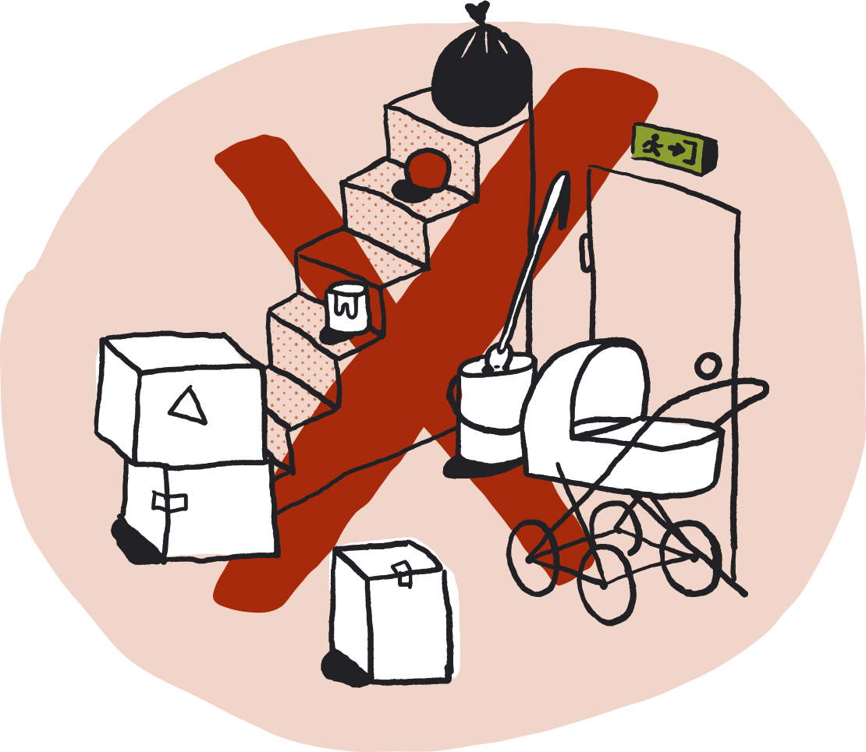
防火措施 2
当您离开家或睡觉时，务必关闭洗衣机和滚筒式烘干机。仅允许由合格的电工安装和维修电气设备及装置。蓄意放火时，常常会通过摊开的建筑材料、纸箱和其他废弃物蔓延火势。确保楼梯间和车库里无易燃物品。垃圾箱位置应远离建筑物。

Slide 6
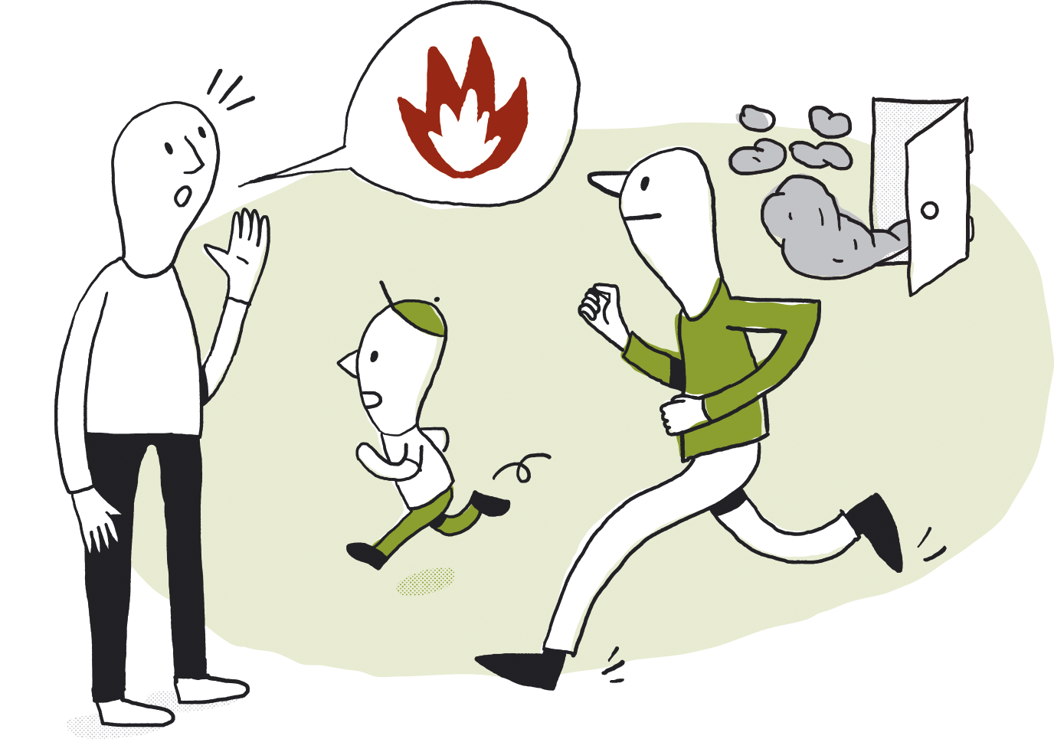
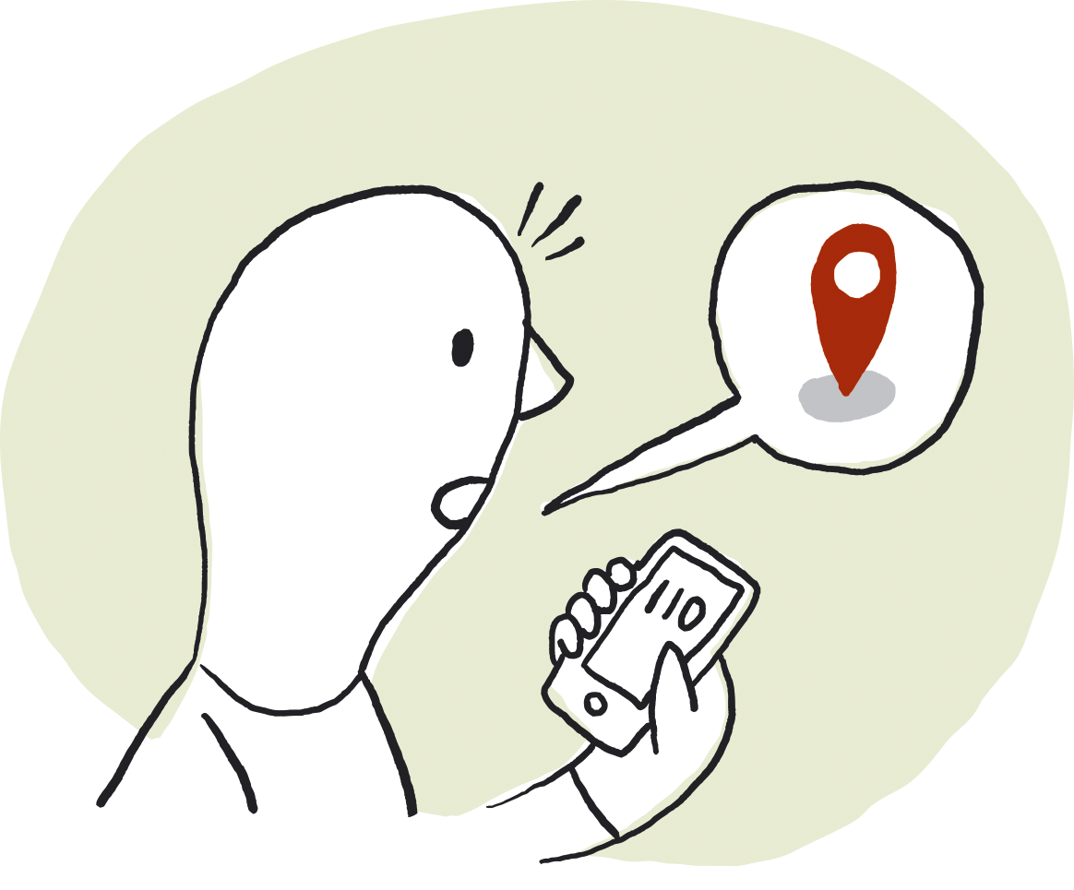
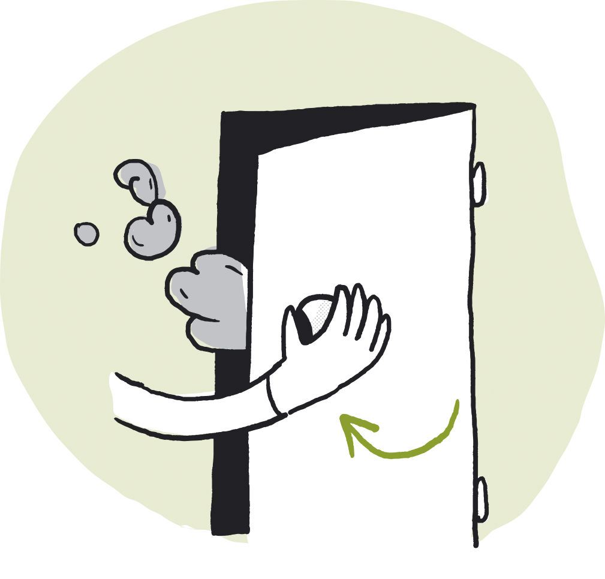
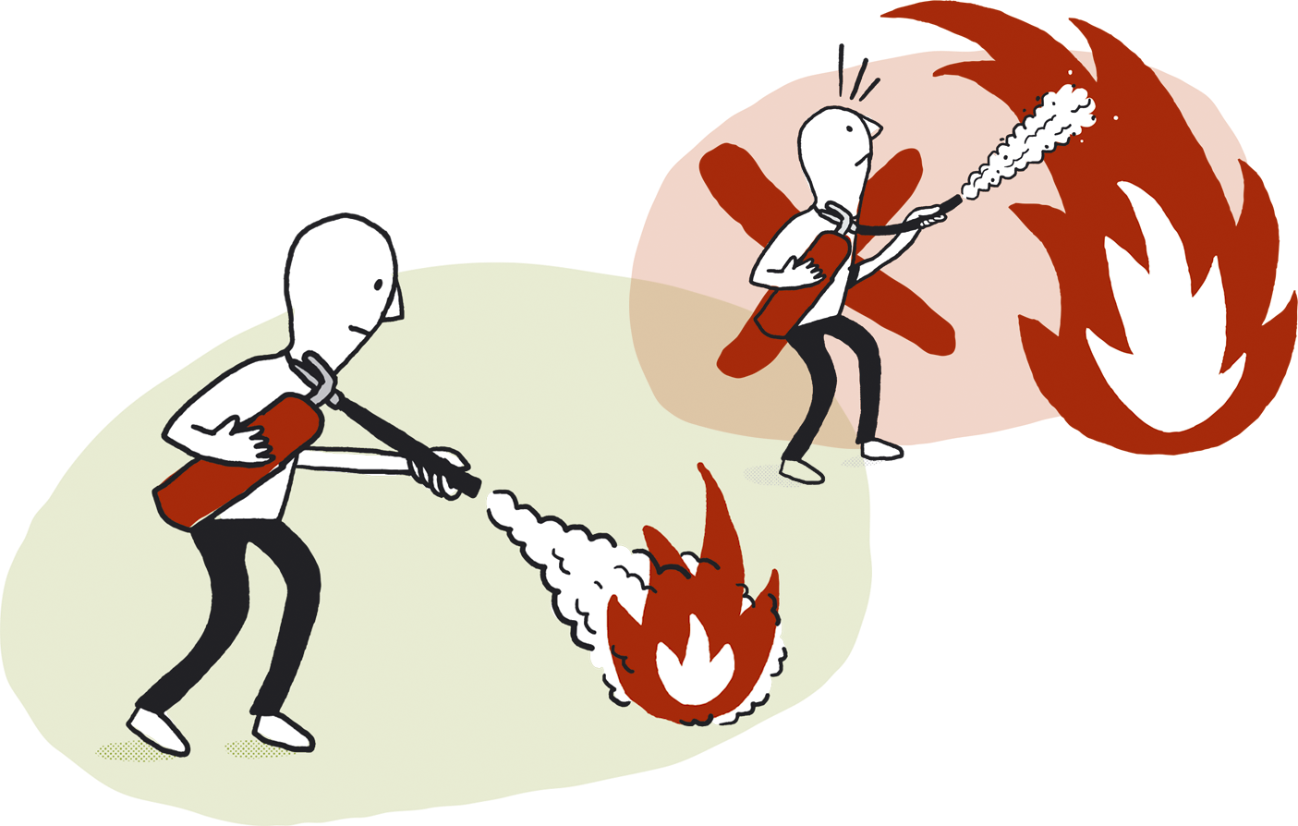
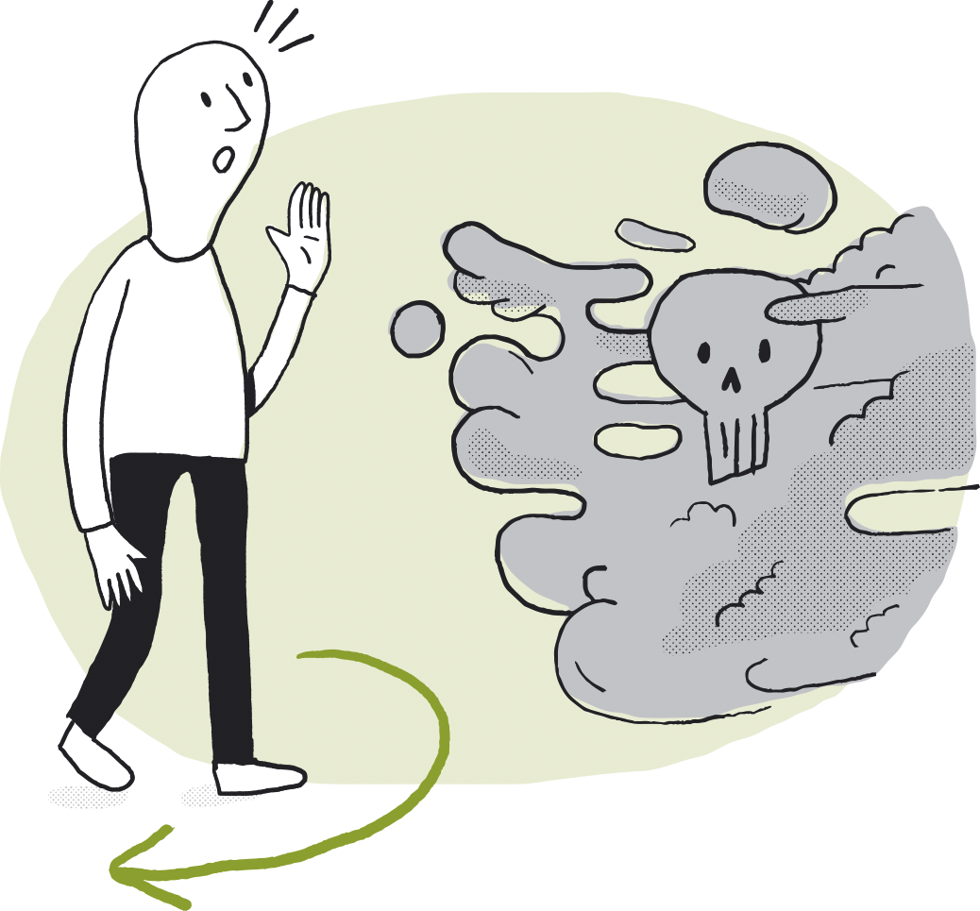
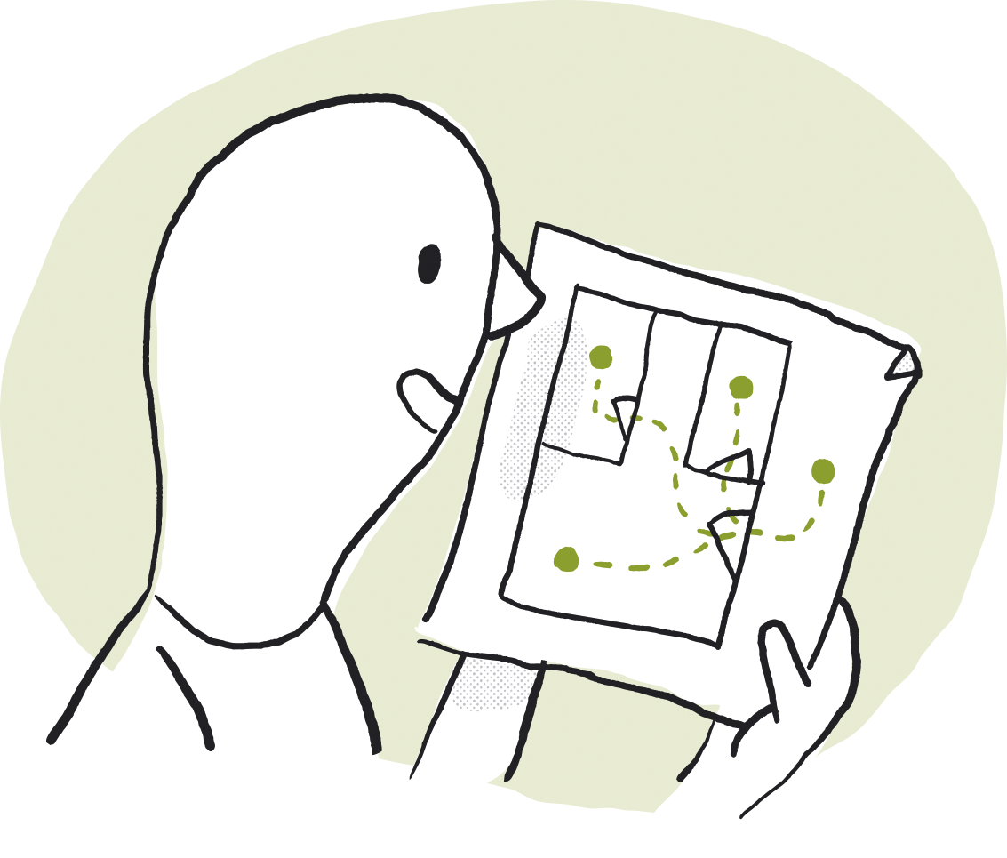
一旦发生火灾，该怎么办？
1) 抢救
确保每个人都安全离开。穿过烟雾逃脱很危险。关门。努力冲向先前商定的集结点。
2) 通知
呼叫紧急号码 110，通知消防服务部门。说出失火建筑物的确切地址。
3) 灭火
如果火势并未变得过大，请尝试用消防水带或灭火器将其熄灭。切勿将自己置于危险之中。烟雾有剧毒。
根据您对火情的判断，确定您决定执行上述步骤的顺序。定期举行消防演习是有益的，这样，每个人都可以演练怎么做。

Slide 7
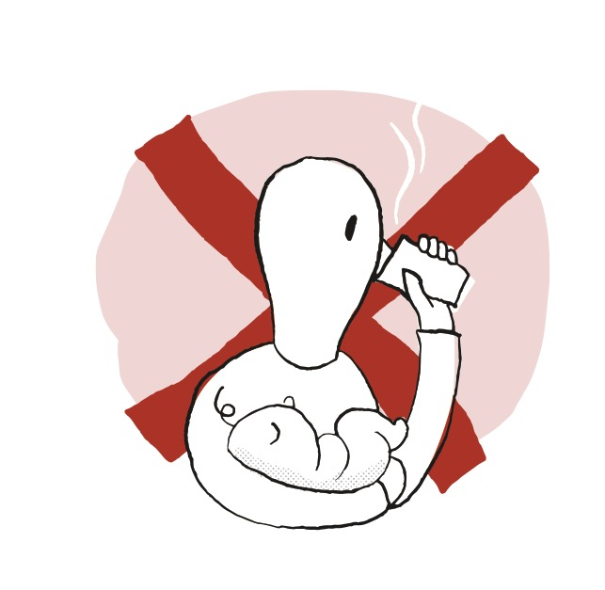
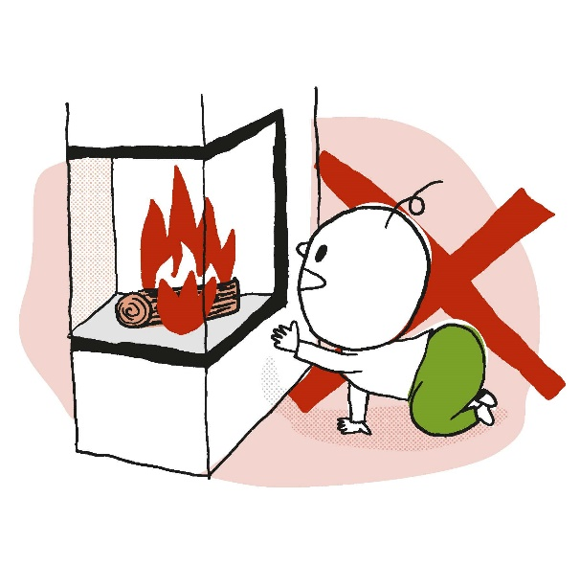
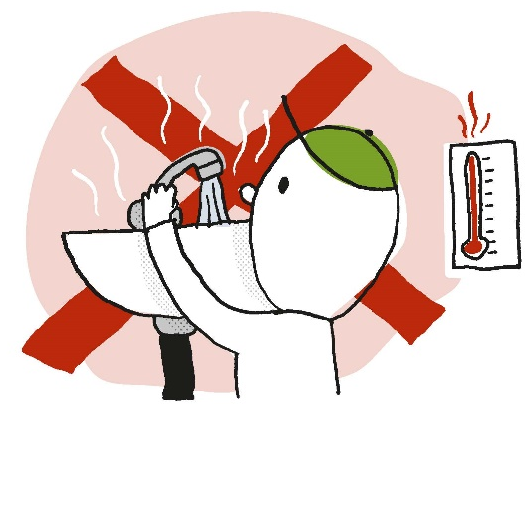
儿童灼伤的预防
喂奶或抱着幼儿时避免饮用热饮料。
注意儿童不能自己碰触灼热的地方，例如壁炉、电热板、 烤炉等等。
注意浴缸注水温度，儿童自己不可开热水，调节自动热水器的温度。

Slide 8
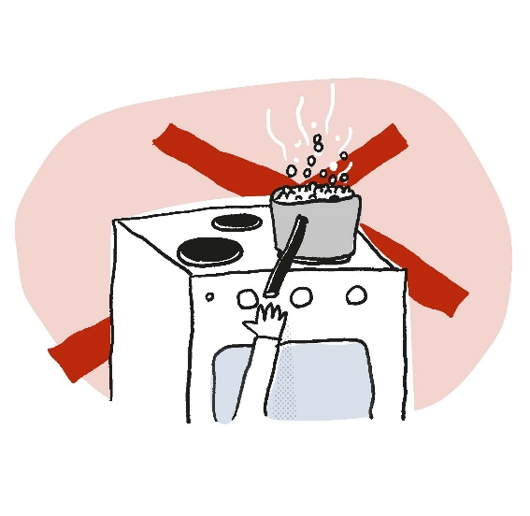
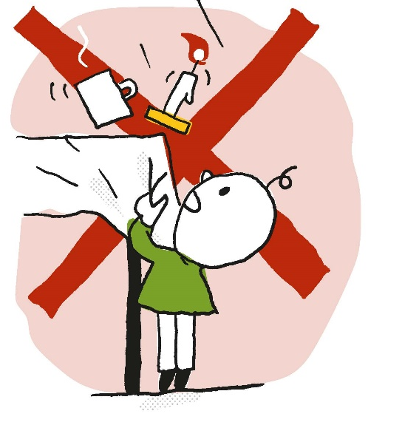
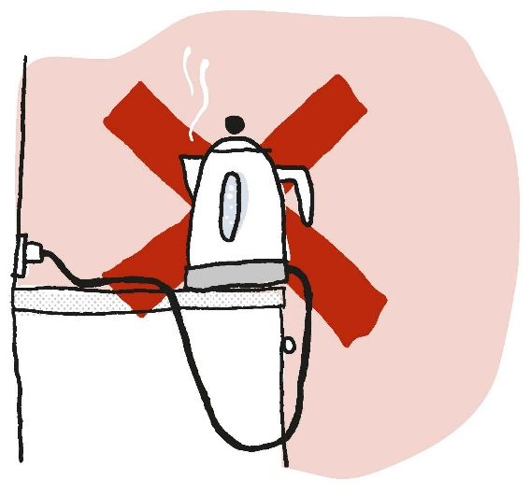
儿童灼伤的预防
注意保持儿童到炉盘的安全距离。
电热开水壶 － 注意开水壶和电线的位置。
若使用桌布，注意桌上咖啡杯、 蜡烛等等东西可能会被儿童拉下。

Slide 9
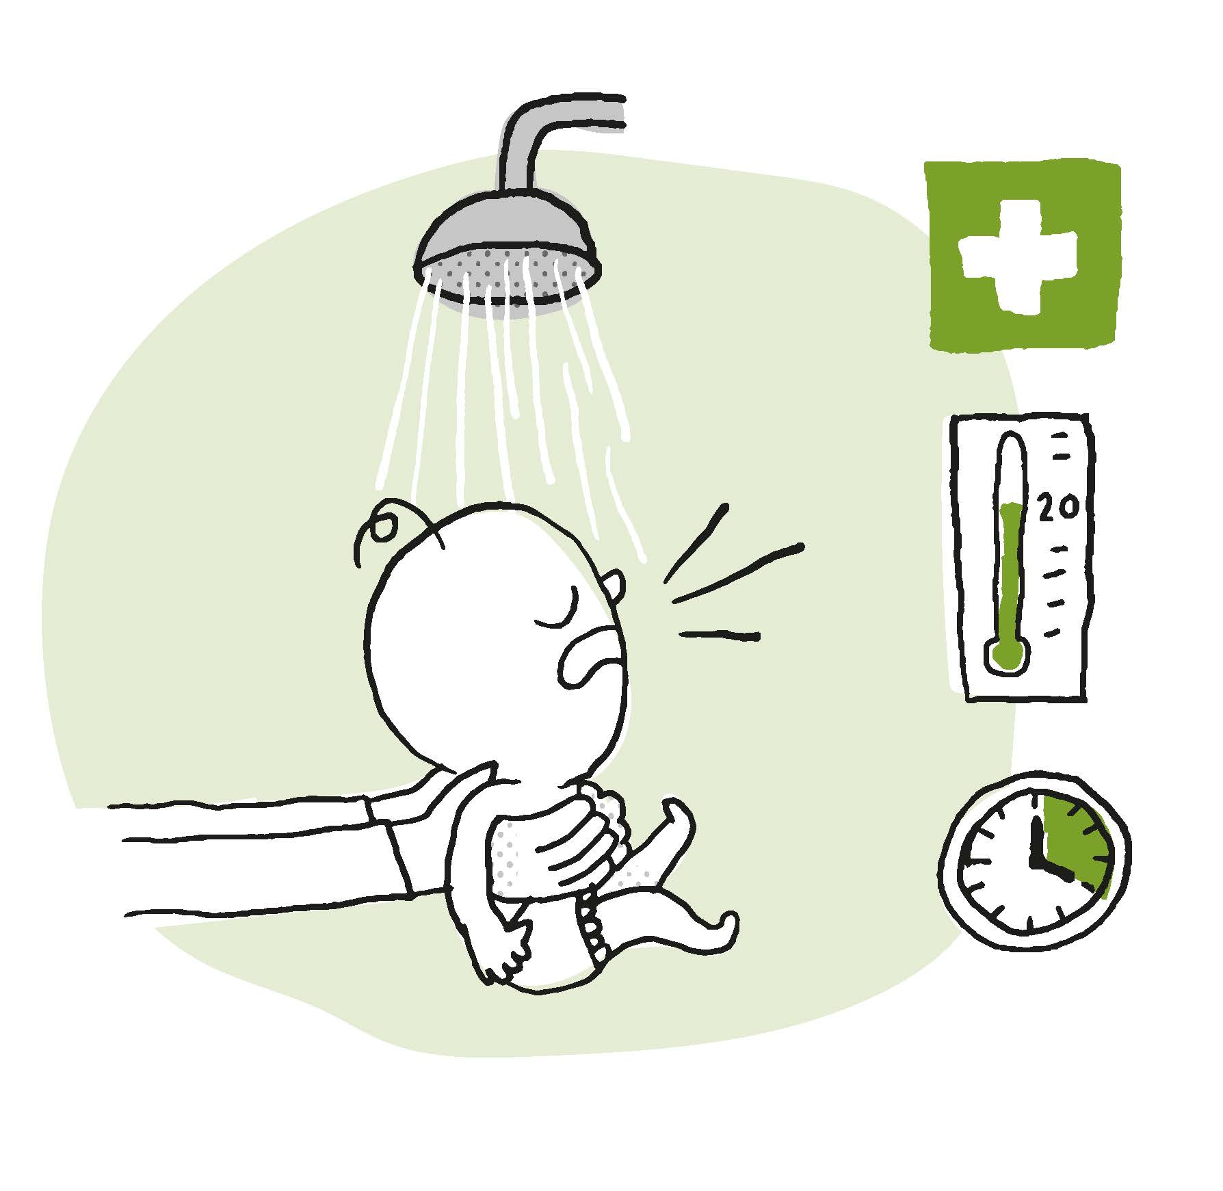
假使儿童受到灼伤
若怀疑受到严重灼伤，在20度的水下冲20分钟，使灼伤部位冷却，这方法适合任何年纪采用。
记得 20 - 20

Slide 10
挪威消防协会网站：www.brannvernforeningen.no/brannsikker，网站提供本手册 30 多种不同语言的 版本。

